Slide 1
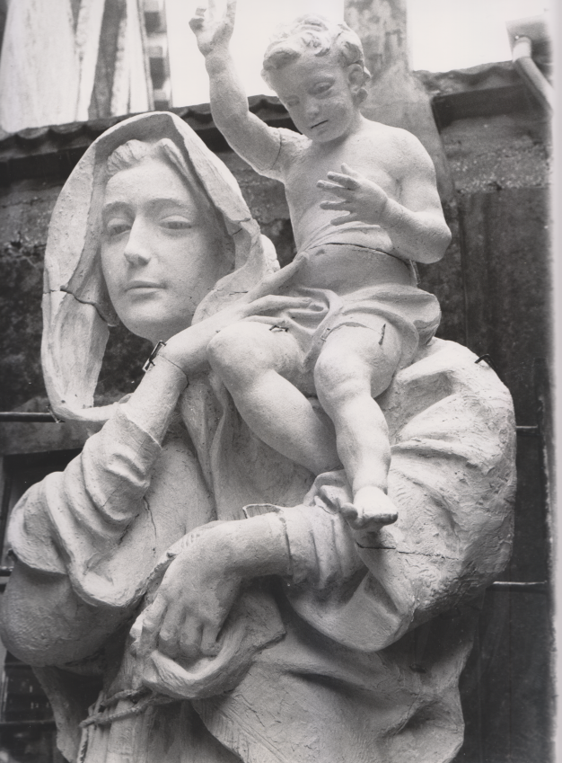
Statua in gesso del Prof. Vio Romano, alta più di 4 metri

Slide 2
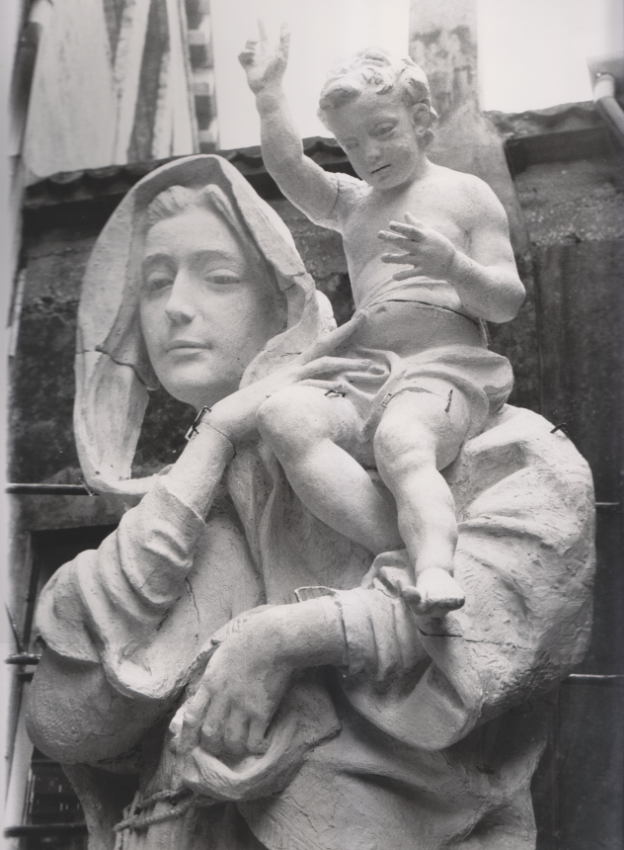

Slide 3
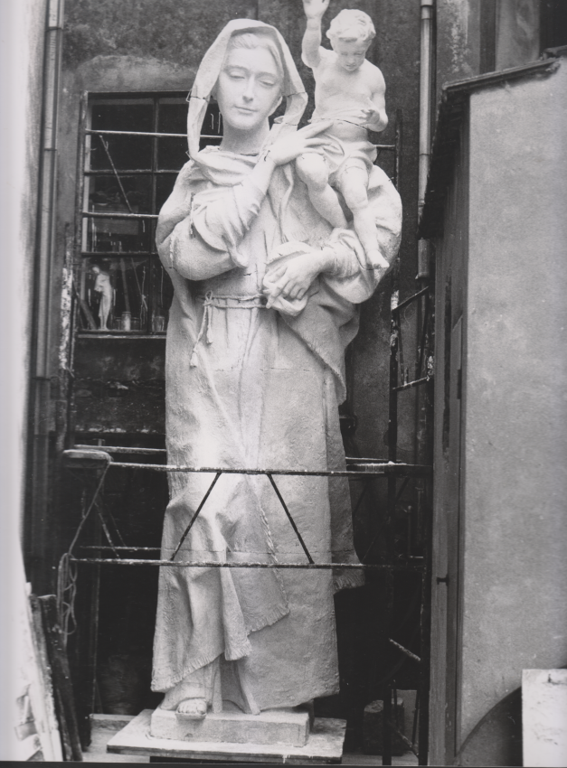

Slide 4
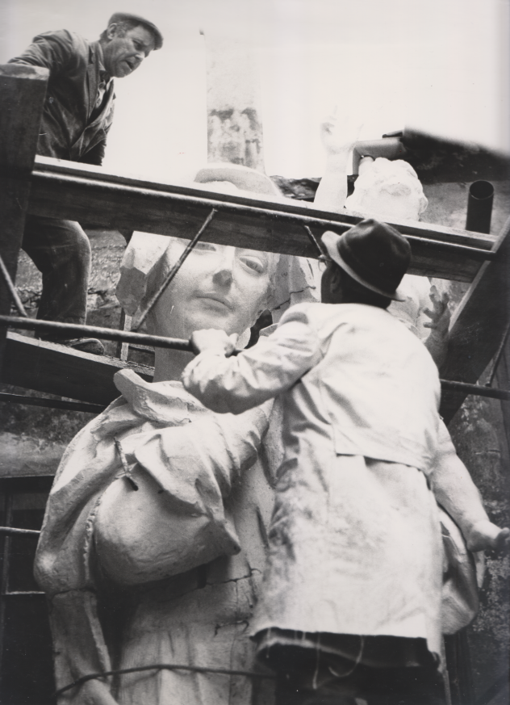

Slide 5
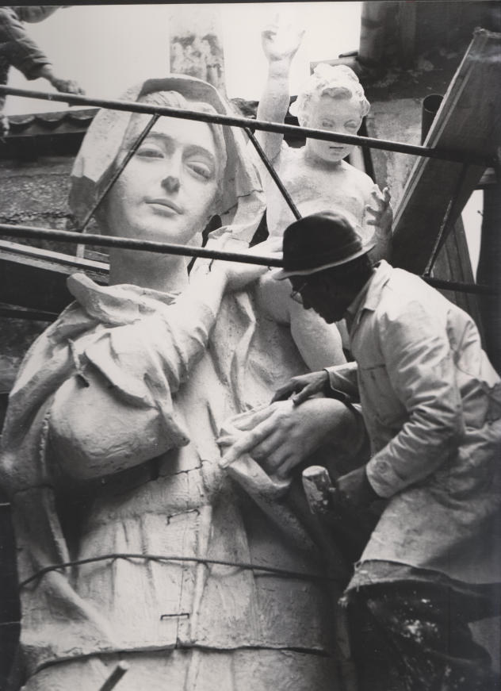

Slide 6
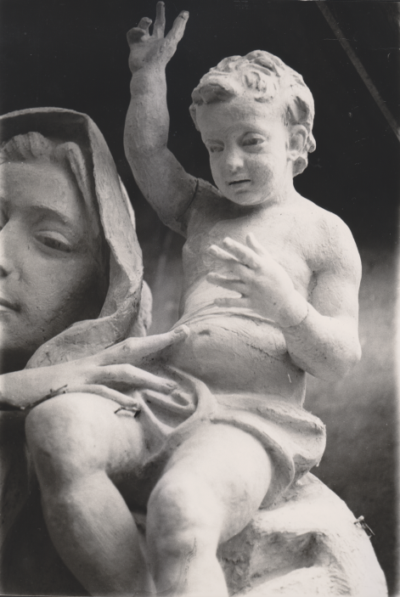

Slide 7
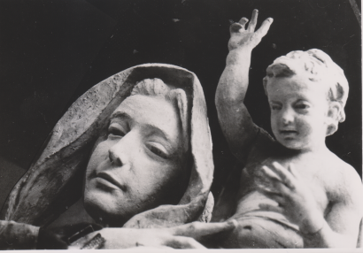

Slide 8
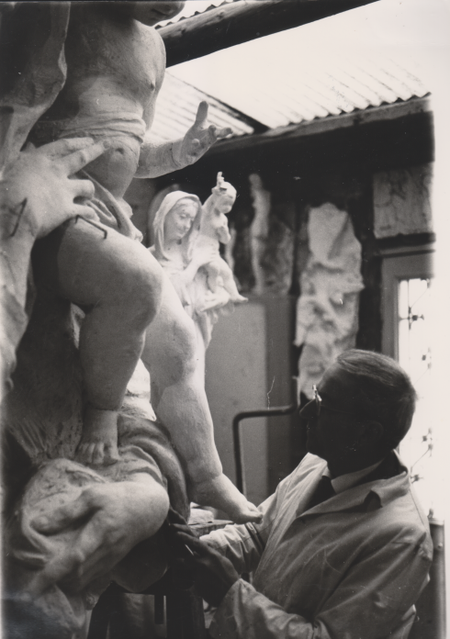
Il Prof. Vio tra bozzetto ed opera

Slide 9
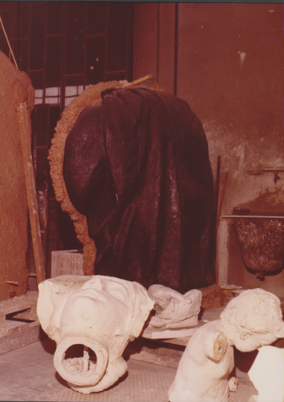
Alcuni pezzi ... Preziosi che comporranno l’opera.

Slide 10
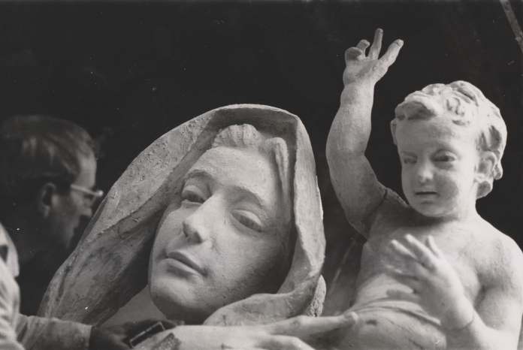
Prof. Vio all’opera.

Slide 11
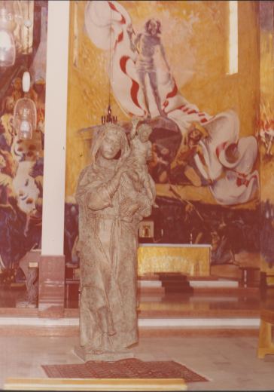
25.7.1980, la statua in bronzo giunge ad Altobello.
Rimarrà esposta in chiesa fino al 18.9.1980, quando sarà issata sul timpano della chiesa.

Slide 12
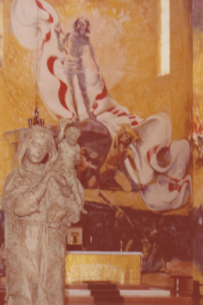

Slide 13
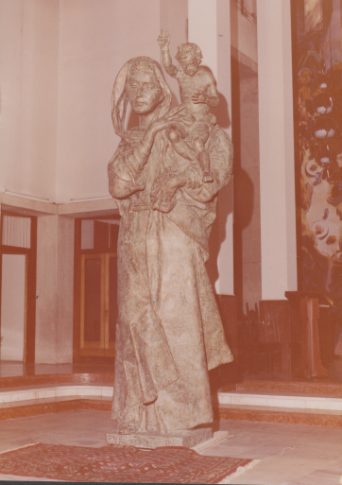

Slide 14
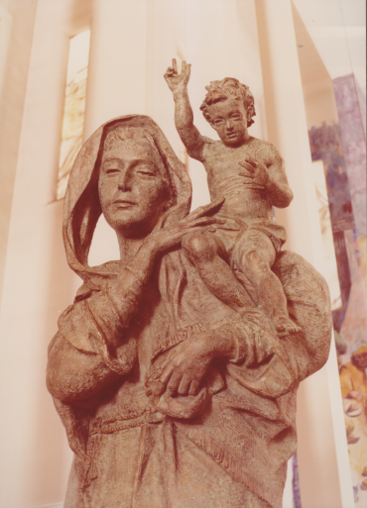

Slide 15
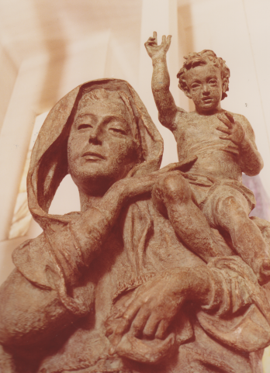

Slide 16
